Slide 1
Русское искусство XVIII ( 18 ) века

Slide 2
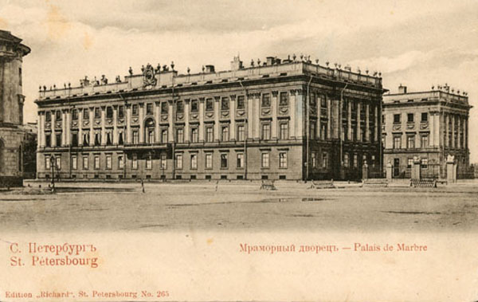
Архитектура

Slide 3
Русская архитектура 18 века связанна преимущественно с тремя архитектурными направлениями. Это, прежде всего…………

Slide 4
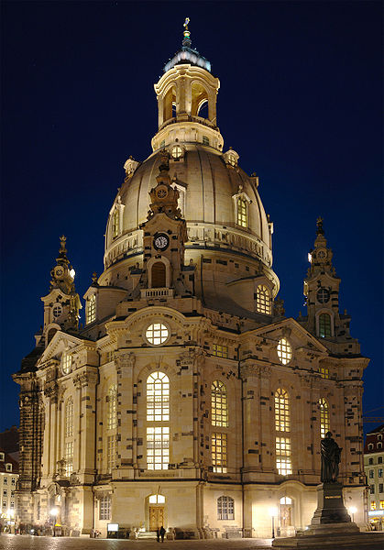
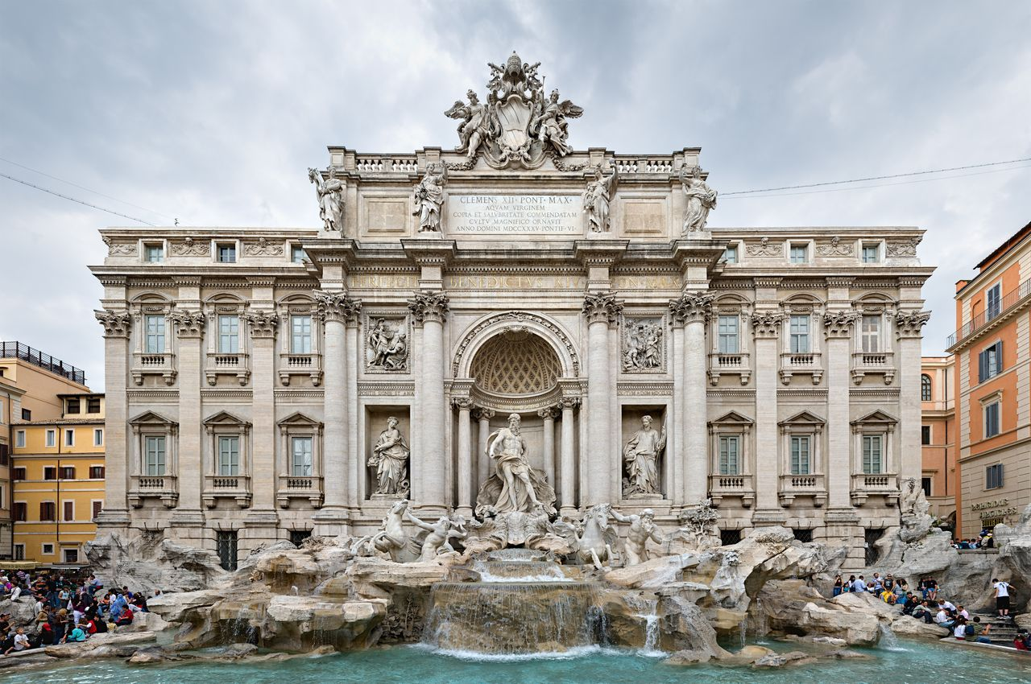
Барокко
Барокко (итал. barocco — «причудливый», «странный», «склонный к излишествам», (дословно «жемчужина с пороком»)

Slide 5
Характерные черты искусства барокко
грандиозность;
преувеличенная пышность;
динамика, напряженность;
яркость, изящество;
декоративность, зрелищность, театральность;
излишество причудливых элементов;
эмоциональный накал страстей;
совмещению иллюзорного и реального;
сильные контрасты (масштабов и ритмов, материалов и фактур, света и тени);
синтез искусств (скульптура и живопись словно сливались с архитектурой).

Slide 6
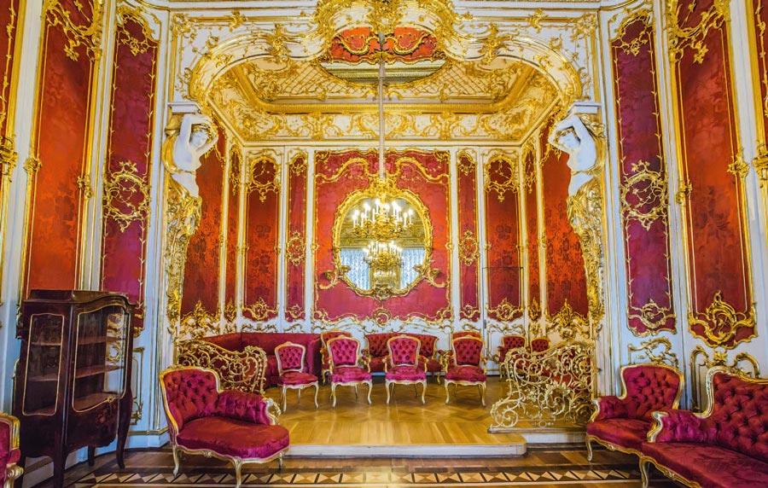
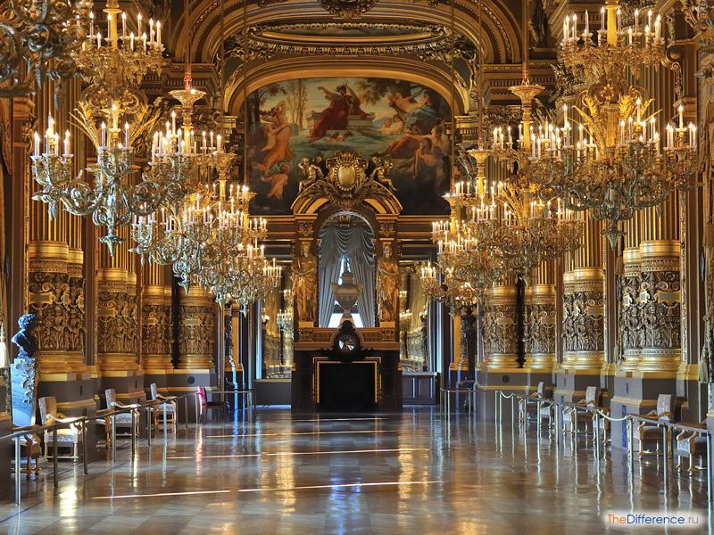
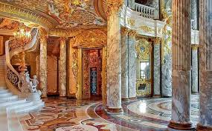
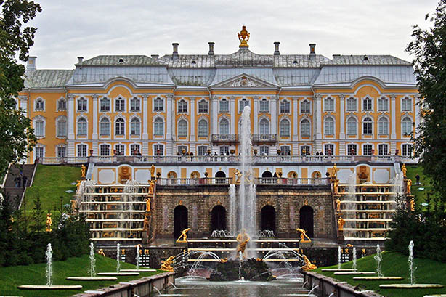

Slide 7
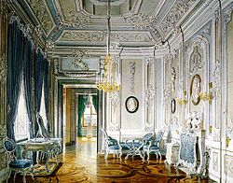
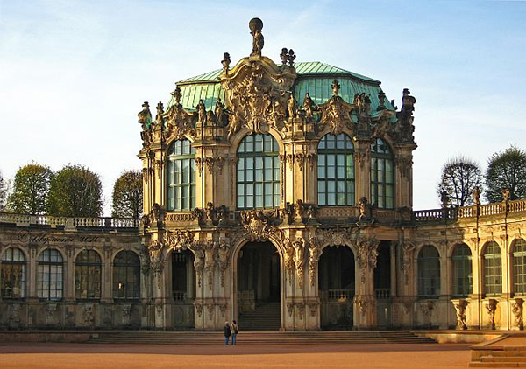
Рококо
Рококо́ (фр. rococo от rocaille «скальный») —термин, вошедший в употребление в середине XVIII века; его использовали с негативным оттенком. В XIX в. стиль рококо неправомерно считали продолжением стиля барокко или даже «высшей стадией искусства барокко».

Slide 8
Характерные особенности стиля рококо
• Использование ассиметричных динамичных форм. • Широкое применение белого и золотого цветов. Часто используются голубой, розовый, желтый и зеленый. • Ярко выраженный уход от реальности в театральность и фантазии. • Широкое использование восточных мотивов. • Удобство, практичность и комфорт. • Обращение к мифологии.

Slide 9
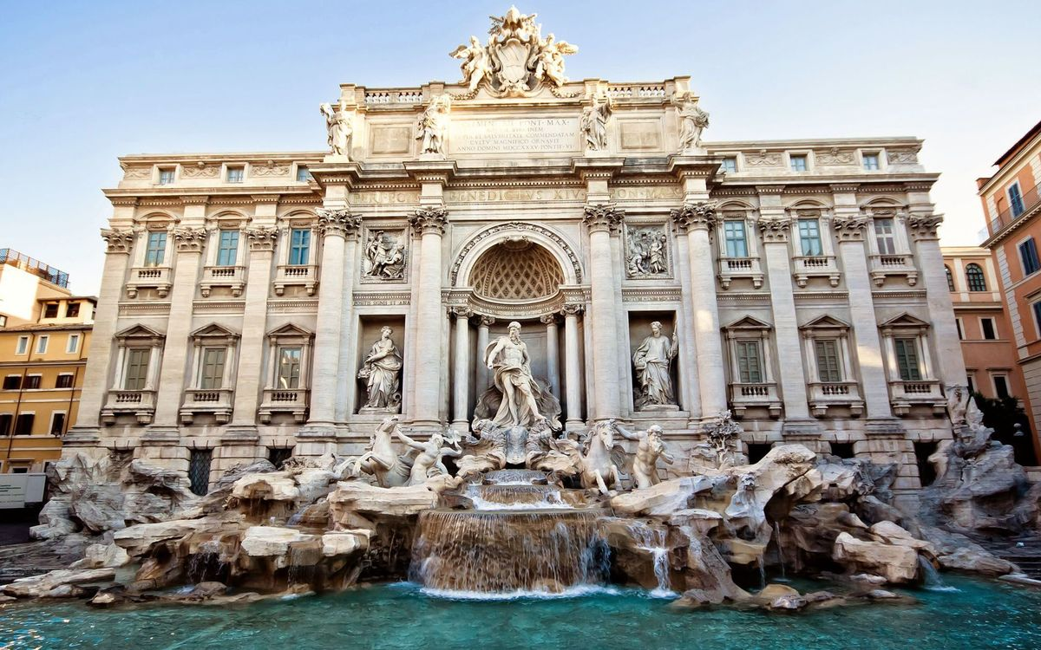
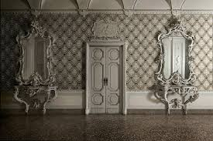
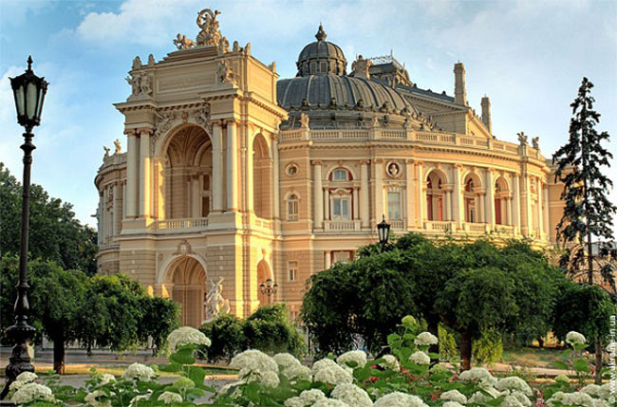
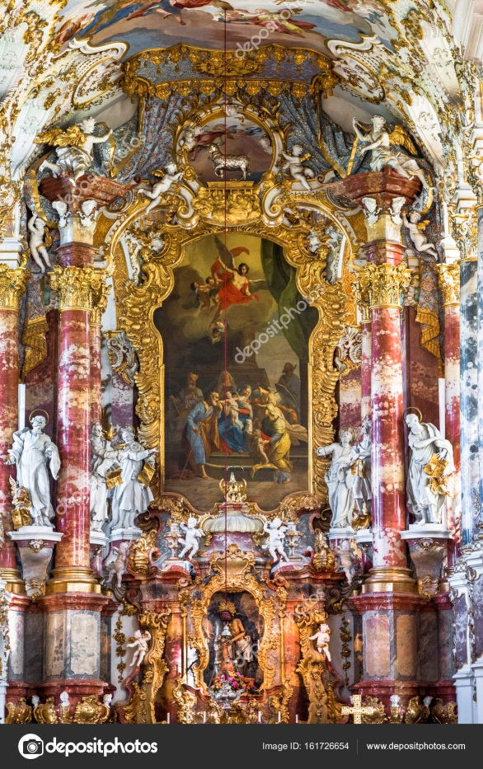

Slide 10
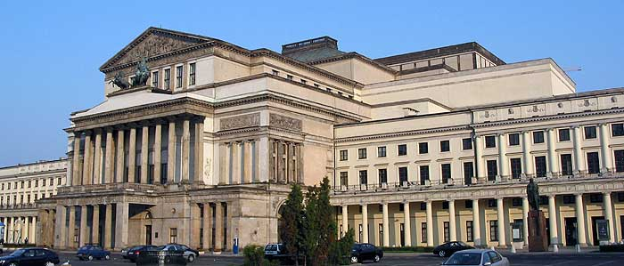
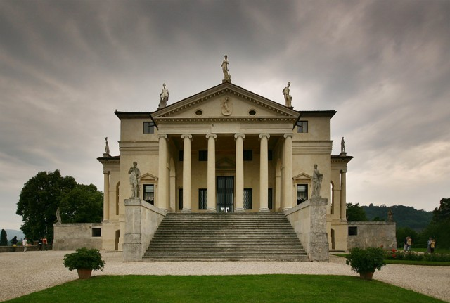
Классицизм
Классицизм (фр. classicisme, от лат. classicus — образцовый) — художественный стиль и эстетическое направление в европейской культуре XVII—XIX вв.

Slide 11
Характерные черты классицизма.
- геометрически правильные планы, уравновешенность и строгая симметрия композиции;
- целостность, ясность и простота («великолепие» не уходит из числа эстетических критериев оценки архитектуры, но рядом возникает другой - "благородная простота", отвечающая культу Истины и Разума);
- монументальность и крупномасштабность формы;
- использование классических ордеров как конструктивных элементов: ордер играет ведущую роль в создании архитектурно-художественного образа, определяя масштаб, размеры, пропорциональные соотношения; колонны, в отличие от барокко, не связаны со стеной; ордерные элементы выделены белым цветом.
- ослабление светотеневых контрастов: культивируется плоскостная оформление стен (пилястры вместо колонн), ценится сочетание простых геометрических форм, силуэтная линеарность.

Slide 12
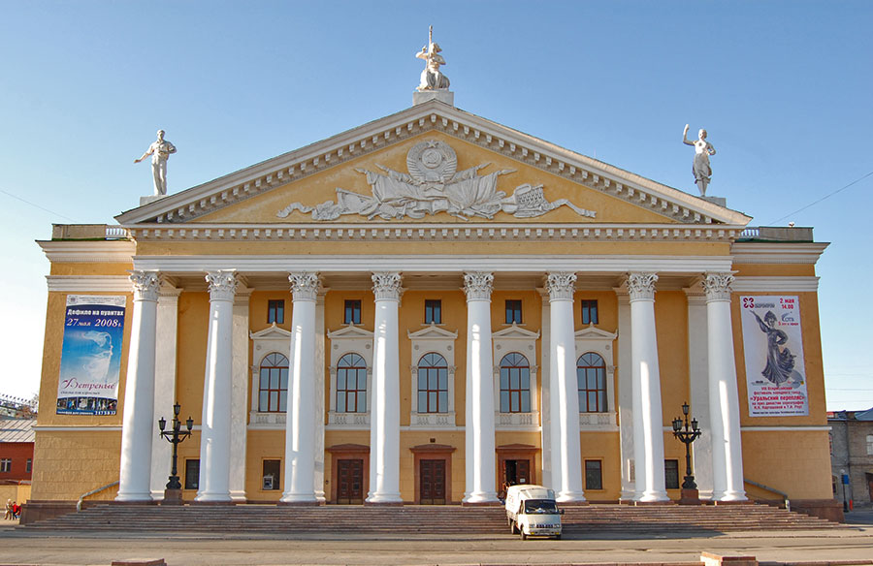
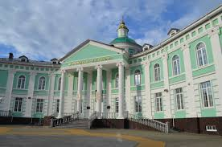
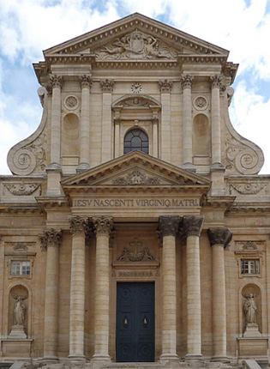
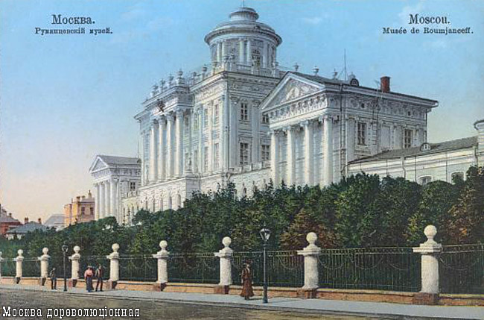

Slide 13
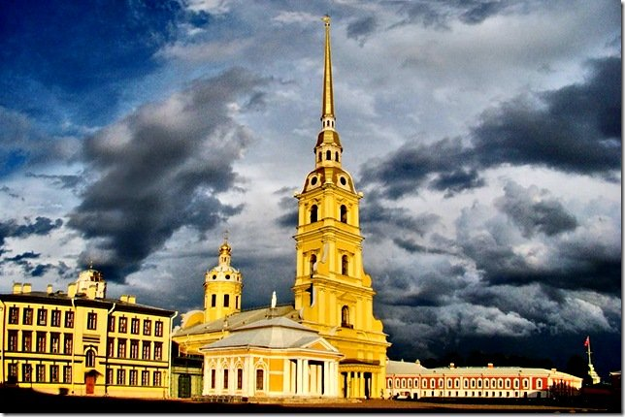
Петропавловский собор возведён в 1712—1733 годах (архитектор Доменико Трезини) на месте одноимённой деревянной церкви (1703—1704).

Slide 14
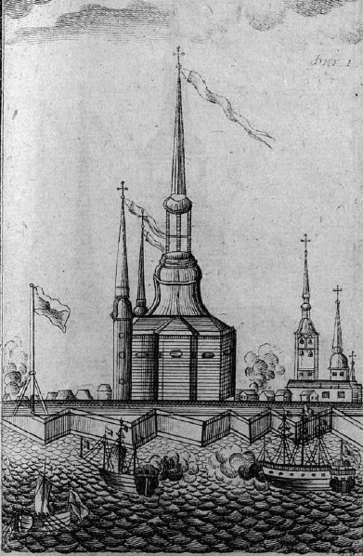
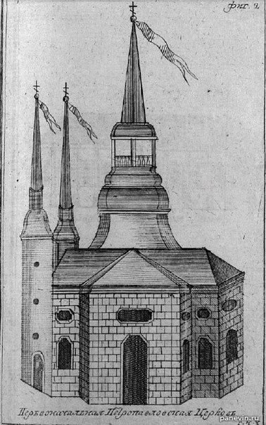
Деревянный Петропавловский собор, старинная гравюра.

Slide 15
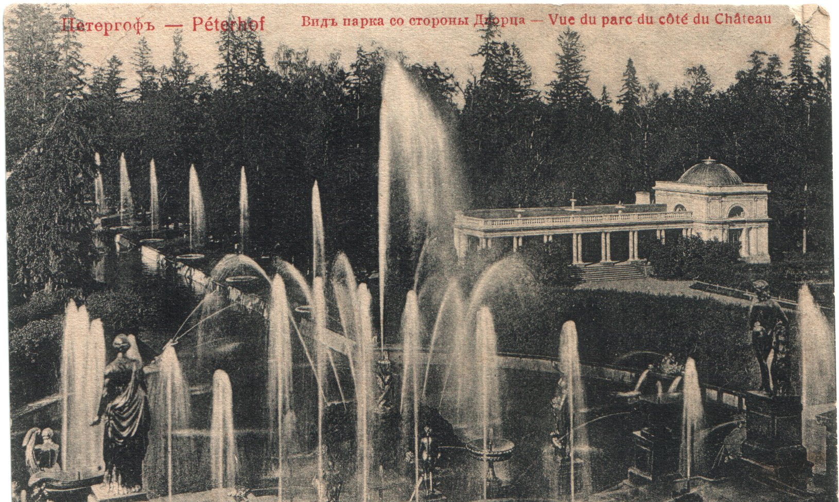
Петергоф, 1907 год

Slide 16
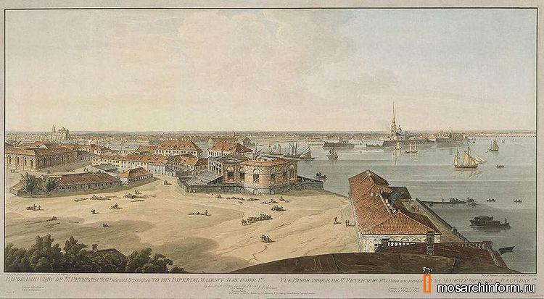
Панорамный вид стрелки Васильевского острова в С.-Петербурге, выполненный Дж. А. Аткинсоном в период 1805-1807 гг.

Slide 17
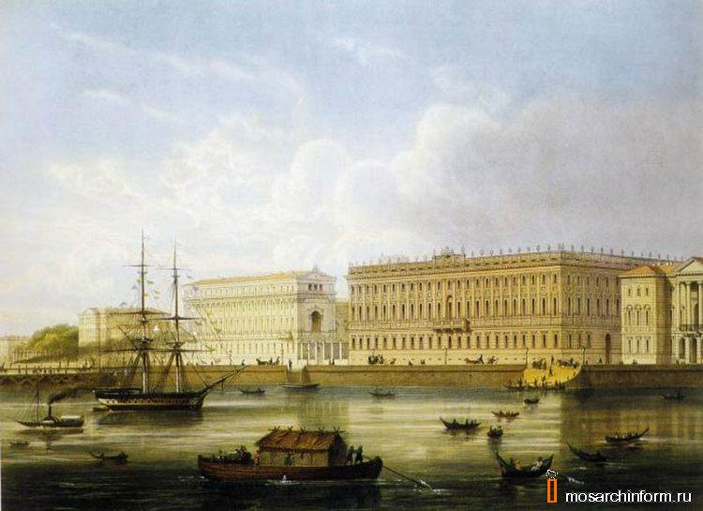
Мраморный дворец построен в 1768—1785 годах по проекту архитектора Антонио Ринальди в стиле классицизм по заказу императрицы Екатерины для её фаворита графа Г. Г. Орлова. Мраморный дворец — первое здание в Петербурге, фасады которого облицованы естественным камнем. Литография Джозефа Шарлеманя (1782—1861)

Slide 18
Архангельск на старинной гравюре 18 века

Slide 19
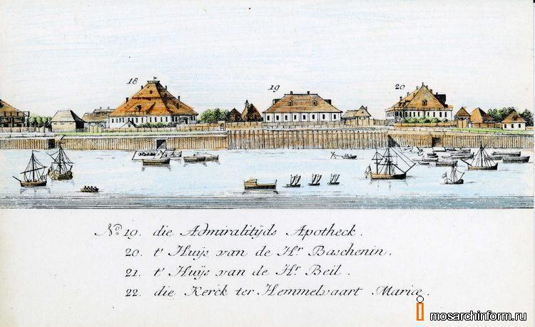
Архангельск на старинной гравюре 18 века

Slide 20
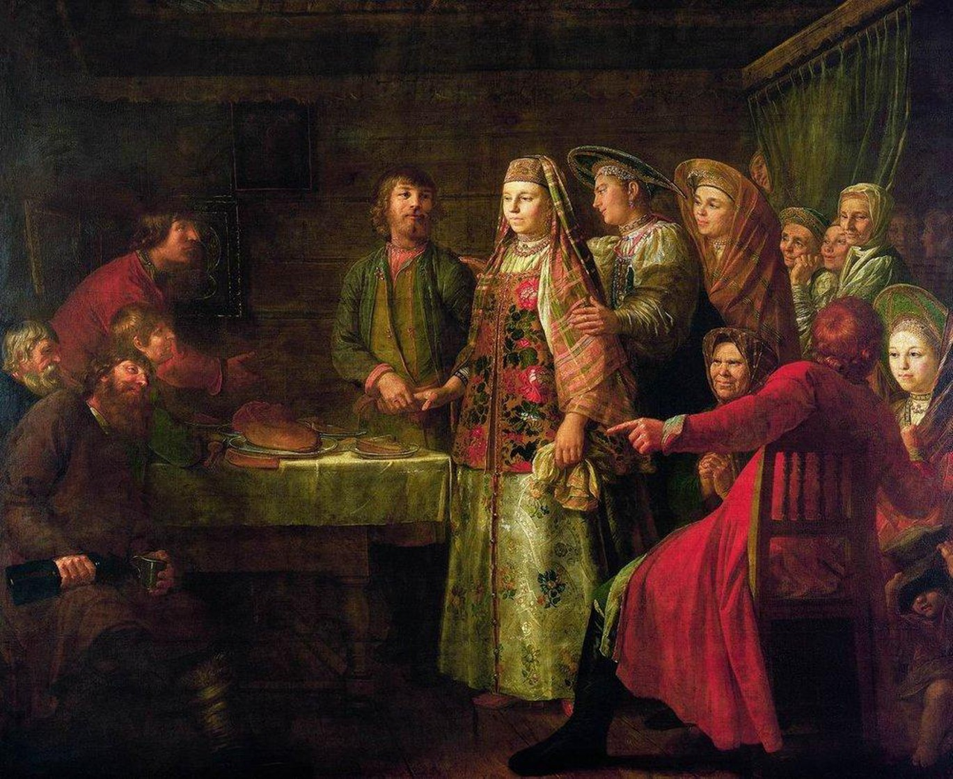
Живопись

Slide 21
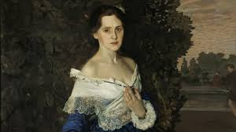
В русской живописи 18 века продолжался процесс обмирщения ( переориентации ), который начался еще в предыдущем веке. Свидетельством данного явления стало развитие портретной живописи.

Slide 22
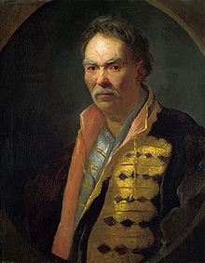
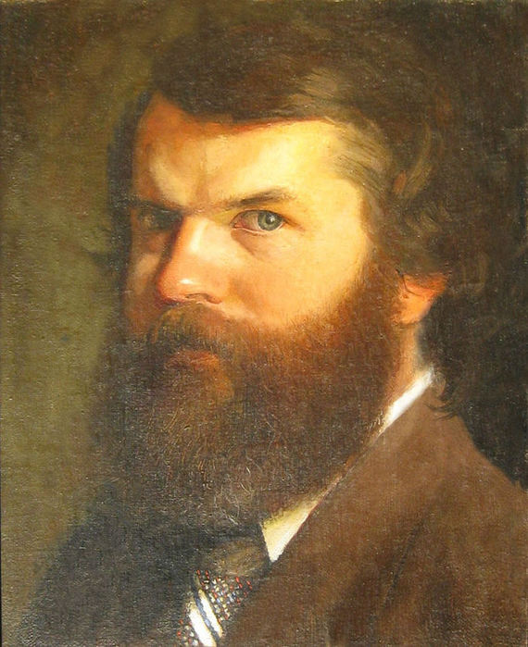
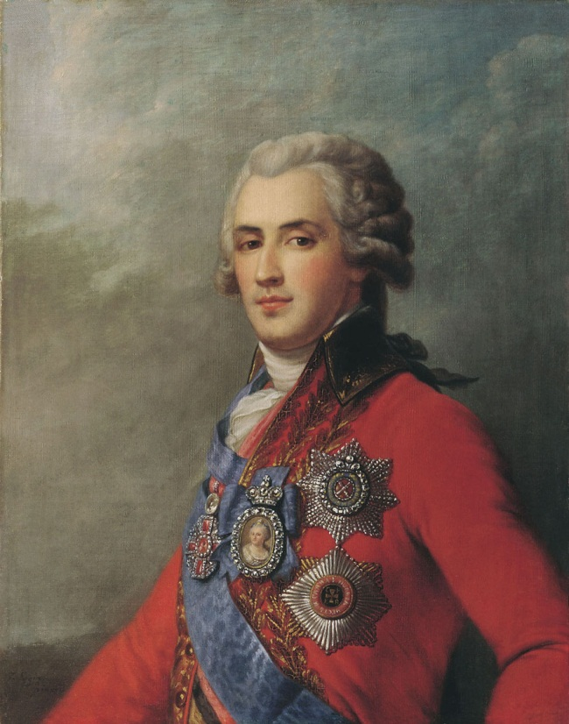
18 век подарил нам несколько замечательных художников, прославившихся именно в написании портретов. Речь идет о Никитине, Матвееве, Адольском и Зубове. Эти художники утверждали новый, светский принцип русской живописи 18 века.

Slide 23
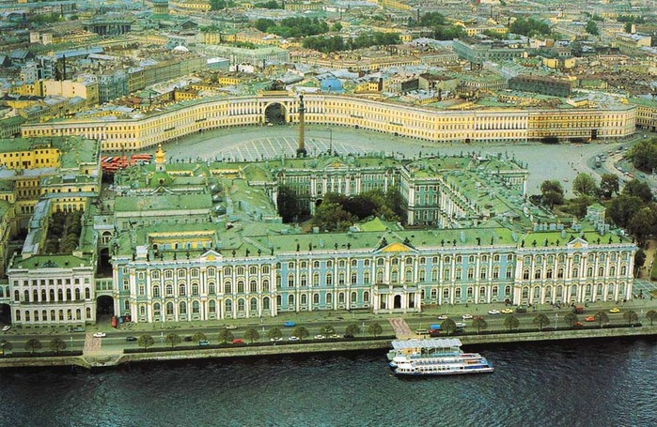
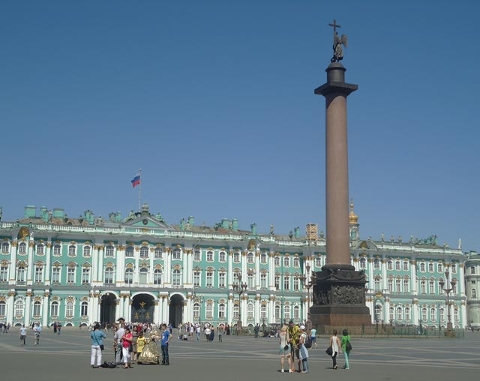
Культурным центром русской живописи 18 века становится Эрмитаж. В 1764 году было положено начало формирования новой коллекции художественных достояний… Русская живопись 18 века очень оригинальна и интересна. 18 век подарил нам много замечательных художников и их великих произведений.

Slide 24
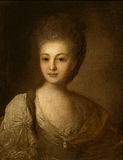
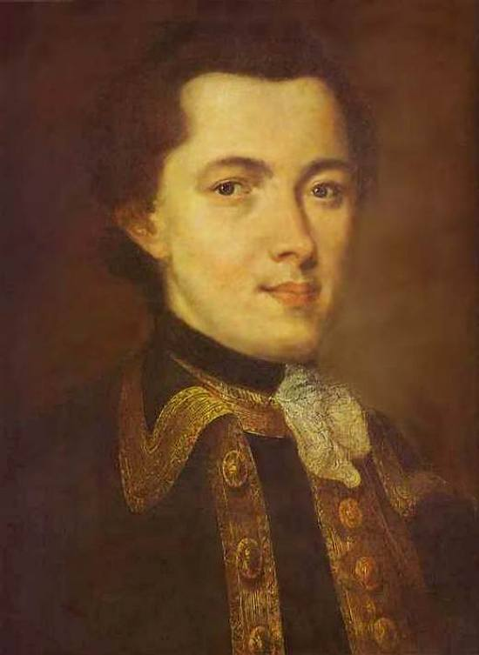
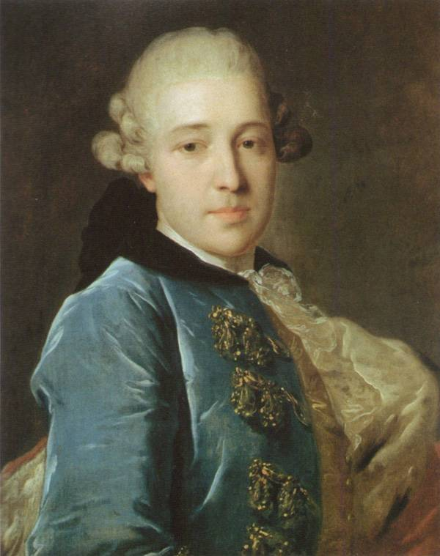
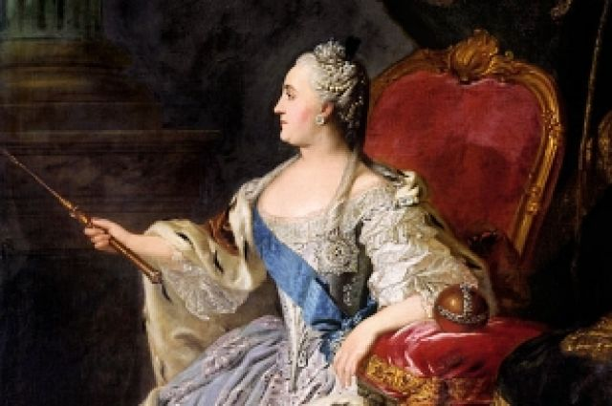
Фёдор Степанович Рокотов

Slide 25
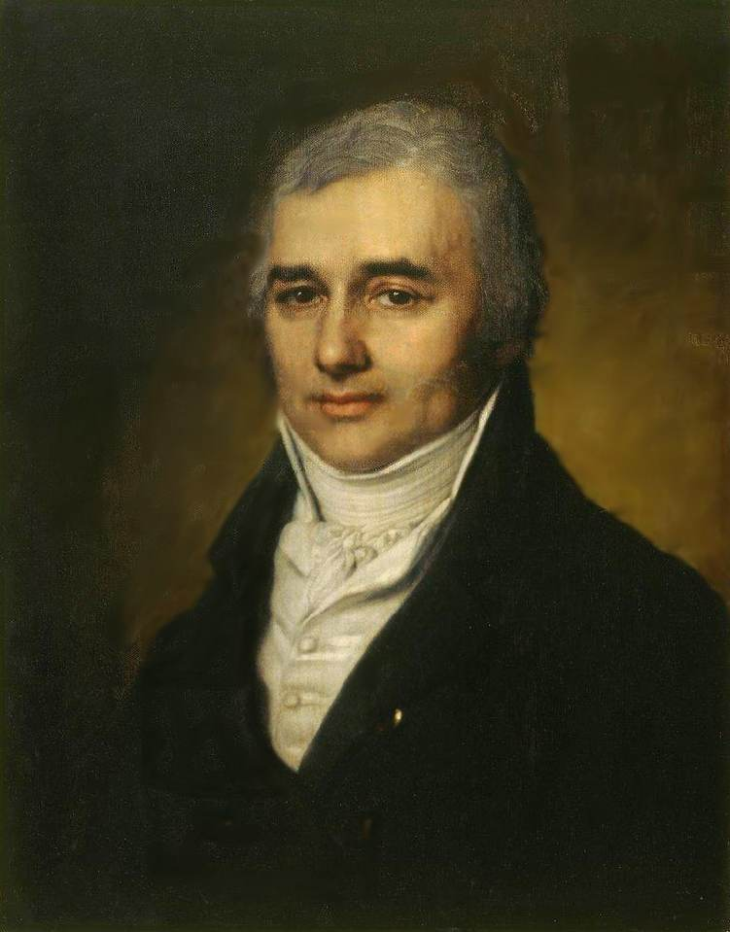
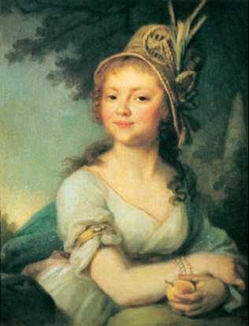
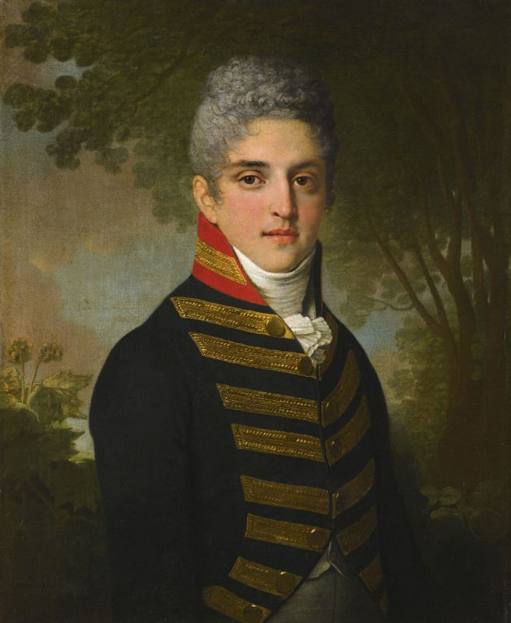
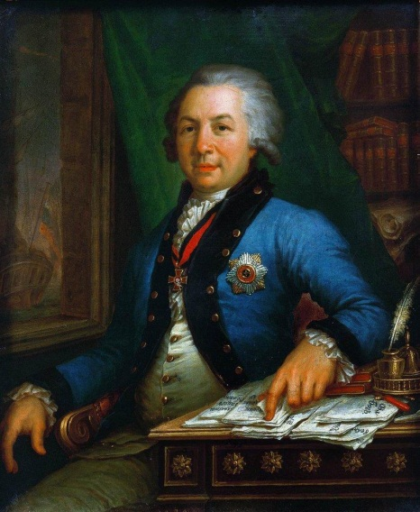
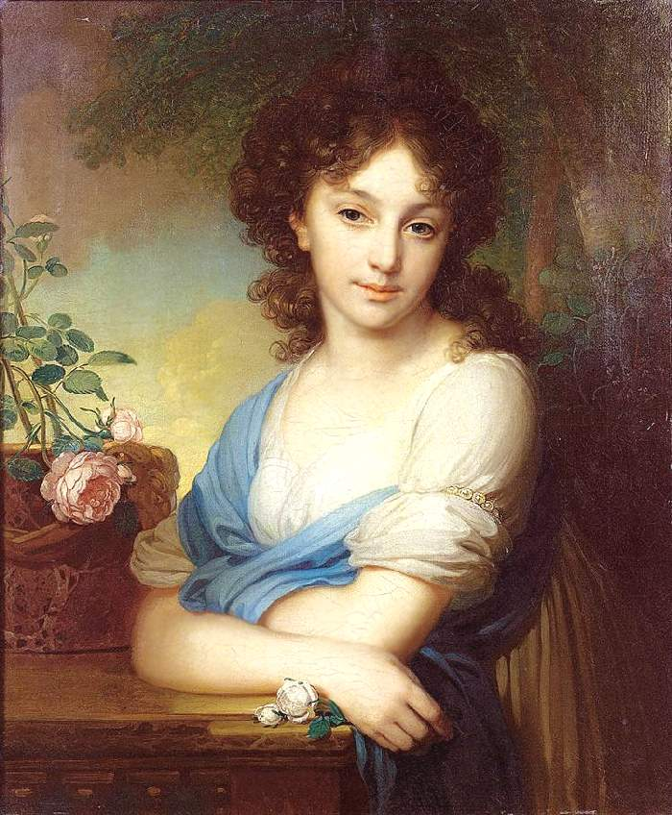
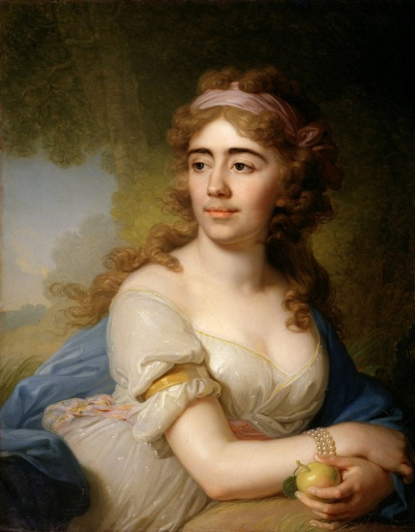
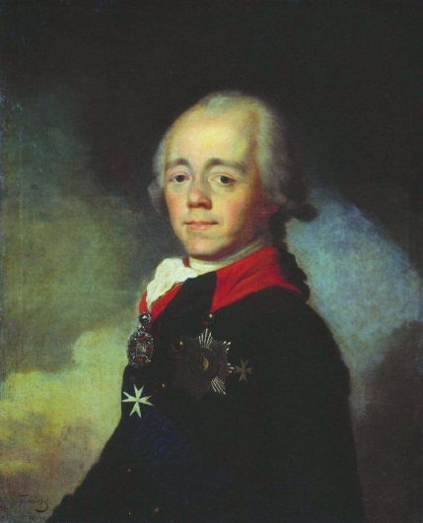
Владимир Лукич Боровиковский

Slide 26
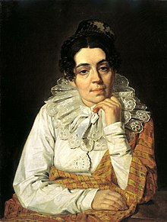
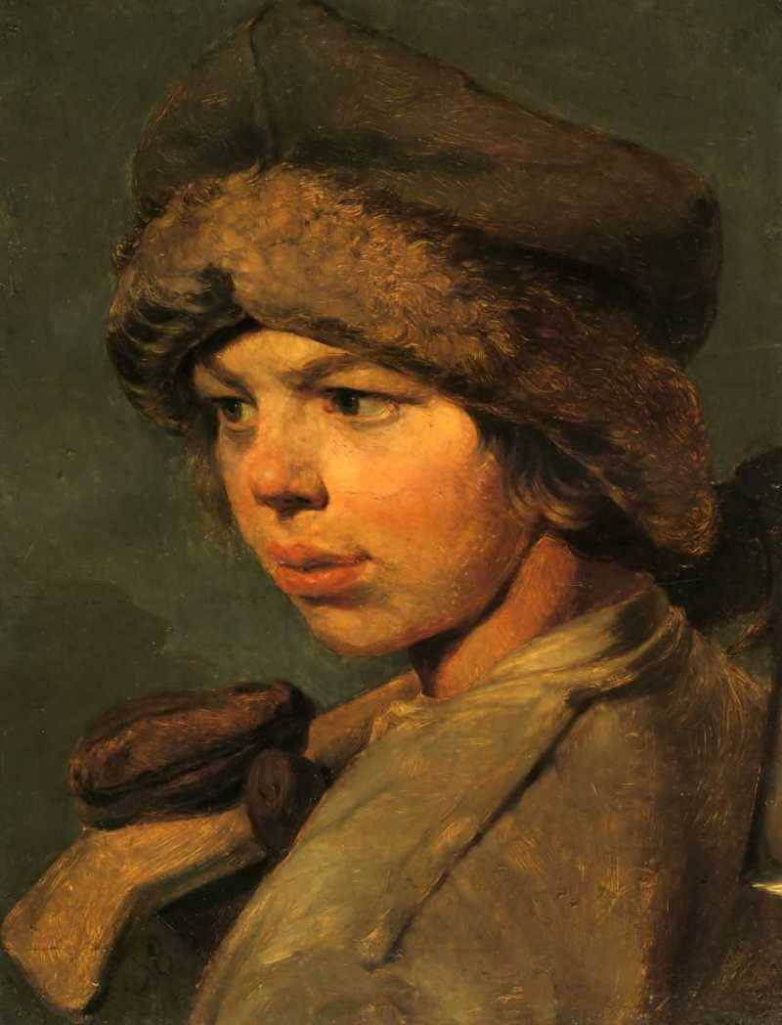
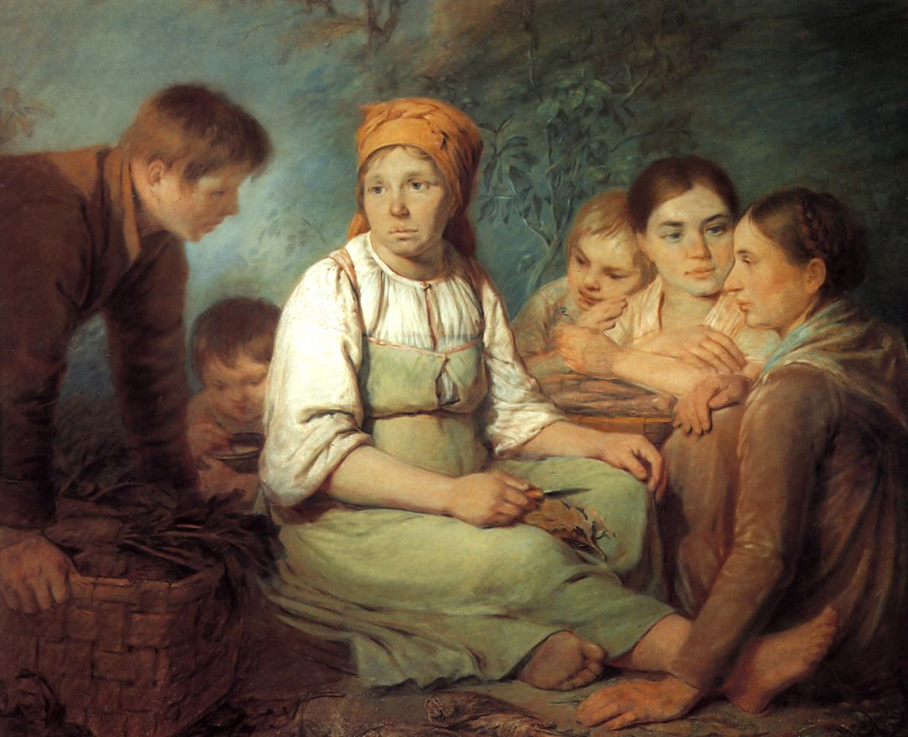
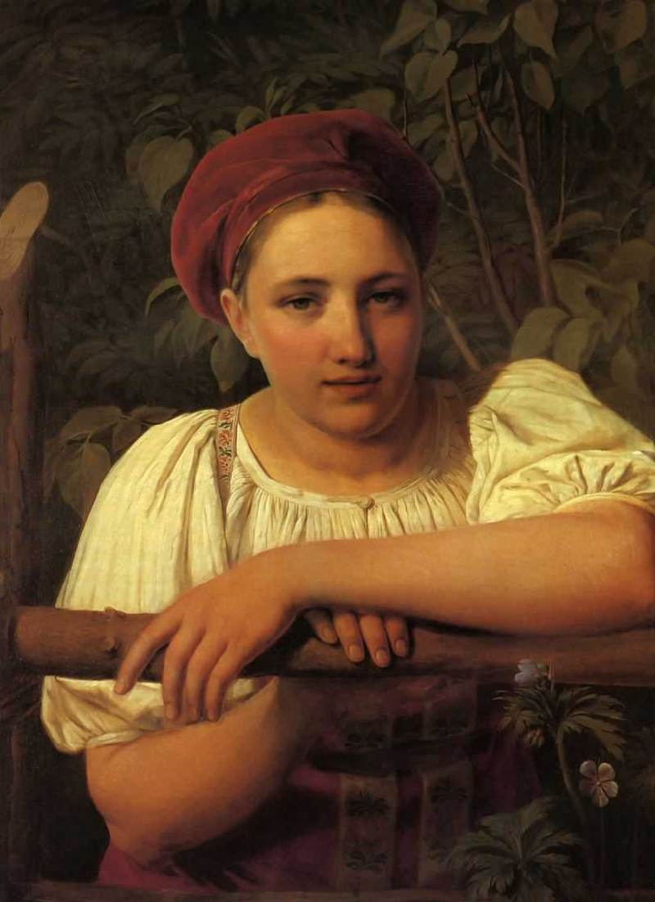
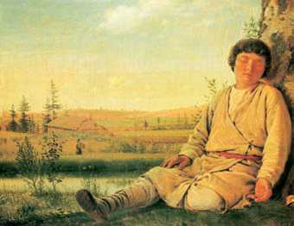
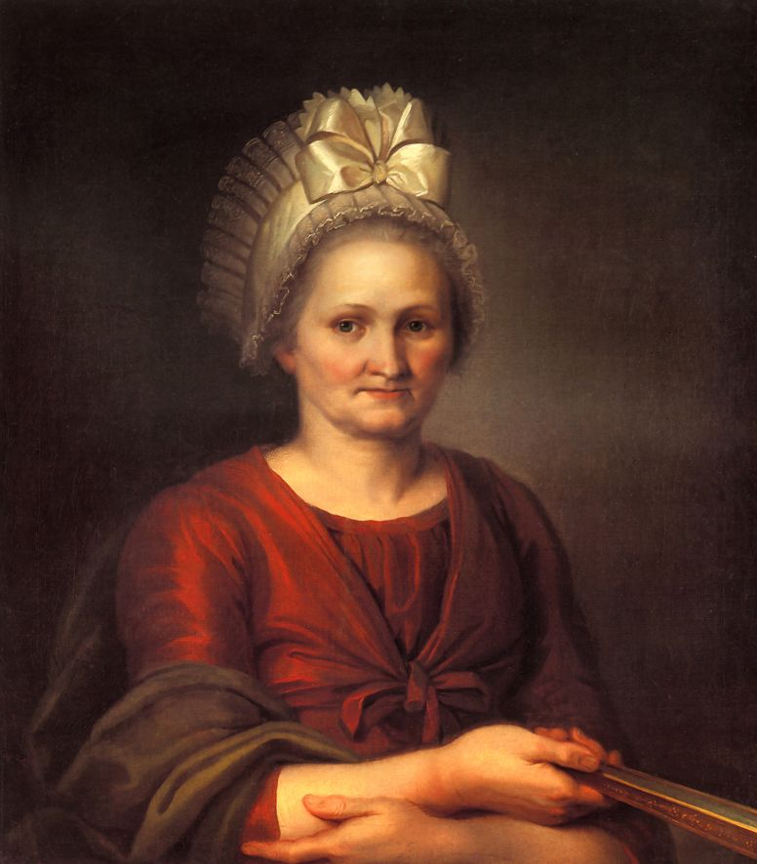
Алексей Гаврилович Венецианов

Slide 27
Дмитрий Григорьевич Левицкий

Slide 28
Государственный публичный театр

Slide 29
В начале 18 века, в Москве, на Красной площади впервые открылся публичный театр. В театре играла иностранная труппа актеров. Актеры ставили пьесы француза Мольера, первые русские драматические произведения и трагедии античной жизни.

Slide 30
Прасковья Ивановна Жемчугова
Праско́вья Ива́новна Ковалёва-Жемчуго́ва, графиня Шереме́тева (20 [31] июля 1768, Ярославская губерния — 23 февраля [7 марта] 1803, Санкт-Петербург) — русская актриса и певица, крепостная графов Шереметевых.

Slide 31
Родилась 20 (31) июля 1768 года в Ярославской губернии, в семье кузнеца Ивана Степановича Горбунова (известен также как Кузнецов, Ковалёв), перешедшей в собственность к Петру Шереметеву с приданым его супруги, Варвары Алексеевны Черкасской.
В возрасте семи лет была взята на воспитание княгиней Марфой Михайловной Долгорукой в Кусково, подмосковную усадьбу Шереметевых. У девочки рано обнаружились способности к музыке, и её начали готовить для труппы крепостного театра. Дебютировала 22 июня 1779 года в роли служанки в опере Андре Гретри «Опыт дружбы». На следующий год вышла на сцену в роли Белинды в опере Антонио Саккини «Колония, или Новое поселение» уже под именем Жемчуговой.

